Slide 1

Notes:
这次我想给出一个更明确的一期结论：系统先提供一套可直接使用的知识库结构，员工能马上放资料、找资料，管理员需要时再调整。我们把主要投入放在资料的日常使用上。
下面先说明竞品里值得保留的机制，再展开默认结构、权限和功能取舍，最后汇报数据看板目前看到的参考点与后续验证计划。

Slide 2
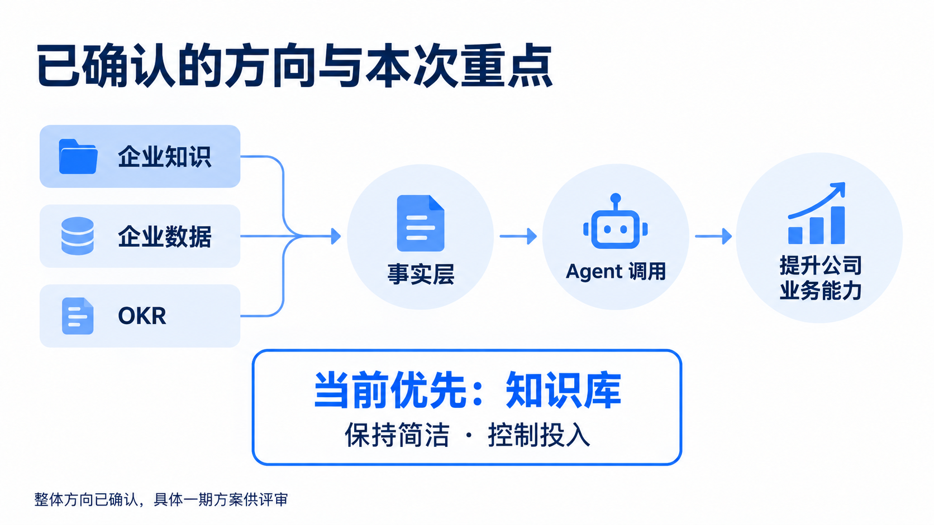
Notes:
企业知识、企业数据和 OKR 组成事实层，供 Agent 调用、提升公司的业务能力，这个总体方向已经明确。当前先上知识库，重点是功能简洁、投入可控。
因此，我这次从竞品里提炼的是：什么机制能让员工顺利开始使用、需要时找得到资料，同时明确谁可以看、谁可以维护。后面的默认结构和功能范围是我的一期建议，供本次评审决定。整体方向已确认，并不自动决定 Agent 问答也必须同期交付，具体排期仍需明确。
依据：领导要求由用户最新口述转述；不以旧准备文档中的推断替代最新说明。

Slide 3
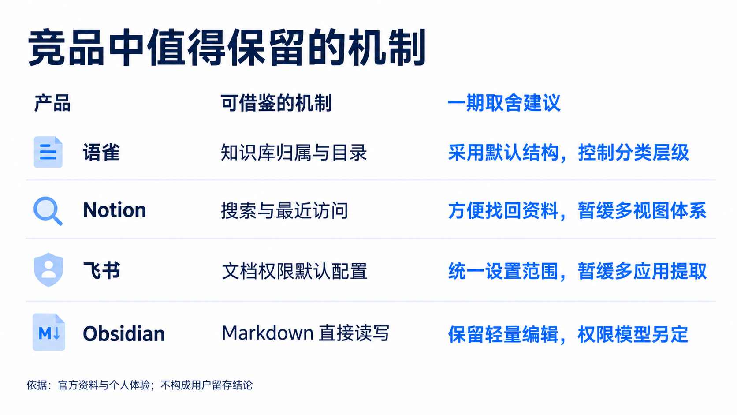
Notes:
语雀对我最有启发的是明确的知识库归属和目录。我的个人使用感受是，它给了文档一个容易理解的去处，需要时还能再分类。这不能代表企业用户都喜欢，也不足以证明语雀的成功来自“强制结构”。我建议借鉴的是默认起点。
Notion 的搜索和最近访问有助于找回资料；飞书的文档默认权限设置提醒我们把可见范围提前考虑进去；Obsidian 的直接读写 Markdown 则适合参考轻量编辑。我们可以分别吸收这些机制，控制多视图、复杂配置和多应用提取的投入。这里暂缓的是我们一期范围，并不是说这些产品必须复杂使用。
GitBook 的目录与版本维护、有道的保存反馈也在原调研范围内，可作为细节补充。飞书的权限默认值会影响后续新建文档，成员仍可修改，不能当成强制安全策略；Obsidian 共享库缺少细粒度权限，不宜照搬到企业场景。
资料来源：
- 语雀团队与知识组织：https://www.yuque.com/about/groups
- 语雀目录帮助：https://www.yuque.com/yuque/thyzgp/vlki63 （原调研可访问的旧版帮助，具体当前入口仍需账号核验）
- Notion 搜索：https://www.notion.com/en-gb/help/search
- Notion 导航：https://www.notion.com/help/navigate-with-the-sidebar
- 飞书文档权限默认值：https://www.feishu.cn/hc/zh-CN/articles/265017155035
- Obsidian 文件存储：https://obsidian.md/help/data-storage
- Obsidian 共享库：https://obsidian.md/help/sync/collaborate
- GitBook 内容结构：https://gitbook.com/docs/creating-content/content-structure
- GitBook 版本：https://gitbook.com/docs/creating-content/version-control
证据边界：默认知识库的个人使用行为来自本人反馈与截图，不推断成所有企业账号的通用默认规则；没有统一执行竞品留存或满意度测试。

Slide 4
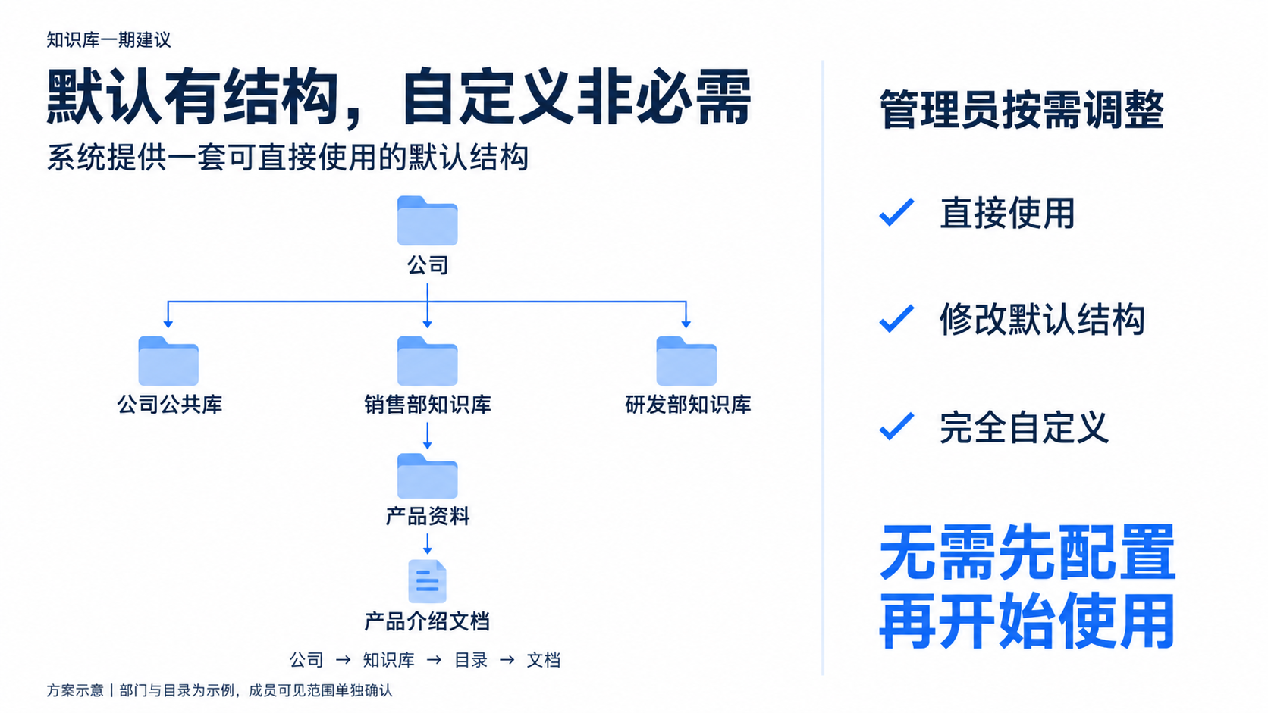
Notes:
这是我建议的一期组织方式：公司下面有公司公共库和部门知识库，库里面再放目录和文档。图里的销售部、研发部和产品资料都只是示例，不代表现在要承诺完整的组织架构同步。
这里最关键的是，默认结构由系统提供，管理员不用先搭完整体系，员工才能开始。管理员可以直接沿用，也可以改名称、增减目录或自定义适合公司的结构。自定义是可选项，文档有明确归属是基本规则。
结构准备好与成员授权是两件事。默认出现一个部门库，不等于敏感资料对该部门所有人自动开放。真实成员范围要按实际业务确认；没有归类的文档可以先放当前库的待整理位置，再由维护人整理。
依据：本次方案来自用户最新建议。“系统给默认结构；管理员可修改或自定义；管理员搭建非强制”为明确要求。页面为方案示意，并非语雀截图或已实现产品。

Slide 5
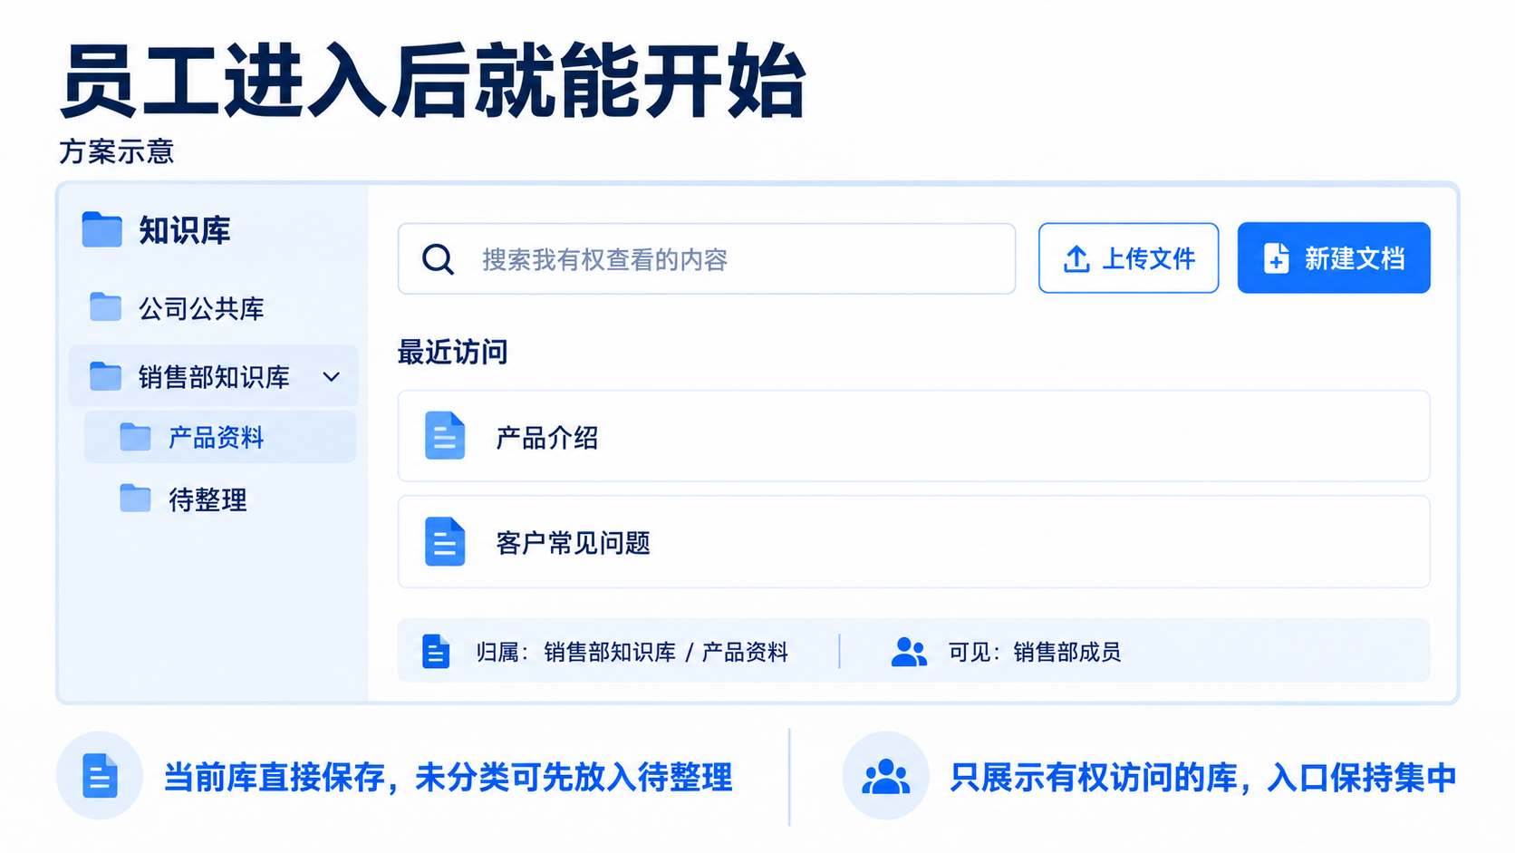
Notes:
员工打开后，左边看到自己有权访问的库，右边可以搜索、上传或新建。进入销售部知识库后，上传默认落到当前库，页面同时显示归属和可见范围。还没有合适分类时，可以先放进这个库的待整理目录，之后再移动。
这可以减少第一次使用时的选择：员工不用先搭建空间、选一堆标签，也不用先学 Markdown 语法。上传仍然是承接已有企业资料的主要入口，轻量新建是补充；上传后的转换结果要能检查、修改和保存。
搜索负责按问题找内容，目录负责按已知主题浏览，最近访问负责方便回来。三者围绕同一份资料配合使用。这里没有加入聊天、日历和任务等入口，后续有真实任务需要时再评估。
依据：一期交互建议；界面为方案示意。待整理继承当前库权限，不意味着默认全员共享。若未来增加全局上传入口，必须显示并确认目标库，不能静默扩大可见范围。

Slide 6
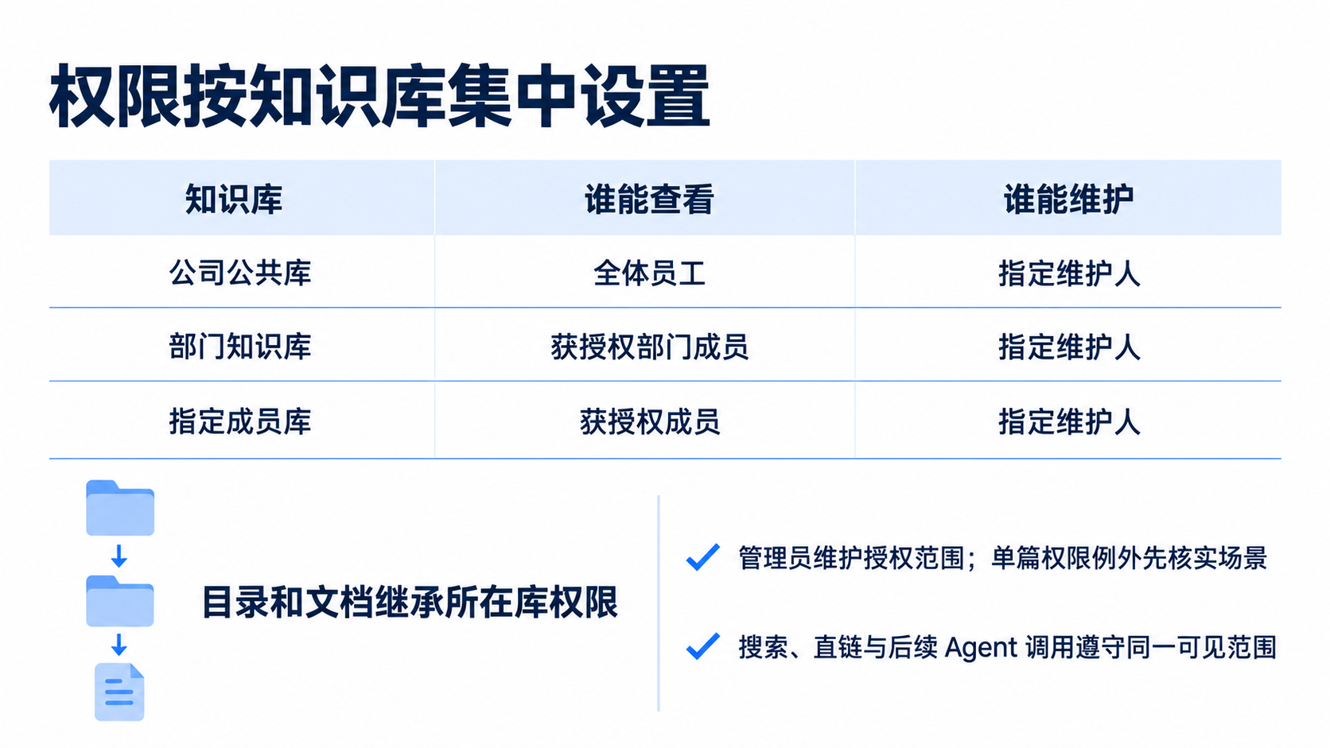
Notes:
权限先按库集中配置：公司公共库让全体员工查看，指定人员维护；部门库给获授权的部门成员；确有保密需要时，再建只给指定成员的库。公共库这里指公司内部，不是互联网公开。
目录和文档沿用所在库的权限，目录主要承担分类。管理员负责维护其管理范围内的授权设置，查看、编辑、管理要有明确区分，不能因为挂在部门下面就默认人人可编辑，也不能默认所有管理员可以查看所有资料。
这种简化是否够用，要拿真实资料核对。如果确有“同一库中单篇必须单独授权”的情况，先确认必要性和发生频率，再决定一期怎样处理。搜索结果、直接链接与后续 Agent 调用也必须遵守相同可见范围；移动到另一个库时，要明确提示权限变化并核验操作权限。
依据：本次最小权限方案为建议。参考竞品的授权范围、默认值、继承与多来源授权机制，不直接选定技术 RBAC/ACL 方案。
- Notion 分享与权限：https://www.notion.com/help/sharing-and-permissions
- 飞书文档权限默认值：https://www.feishu.cn/hc/zh-CN/articles/265017155035

Slide 7
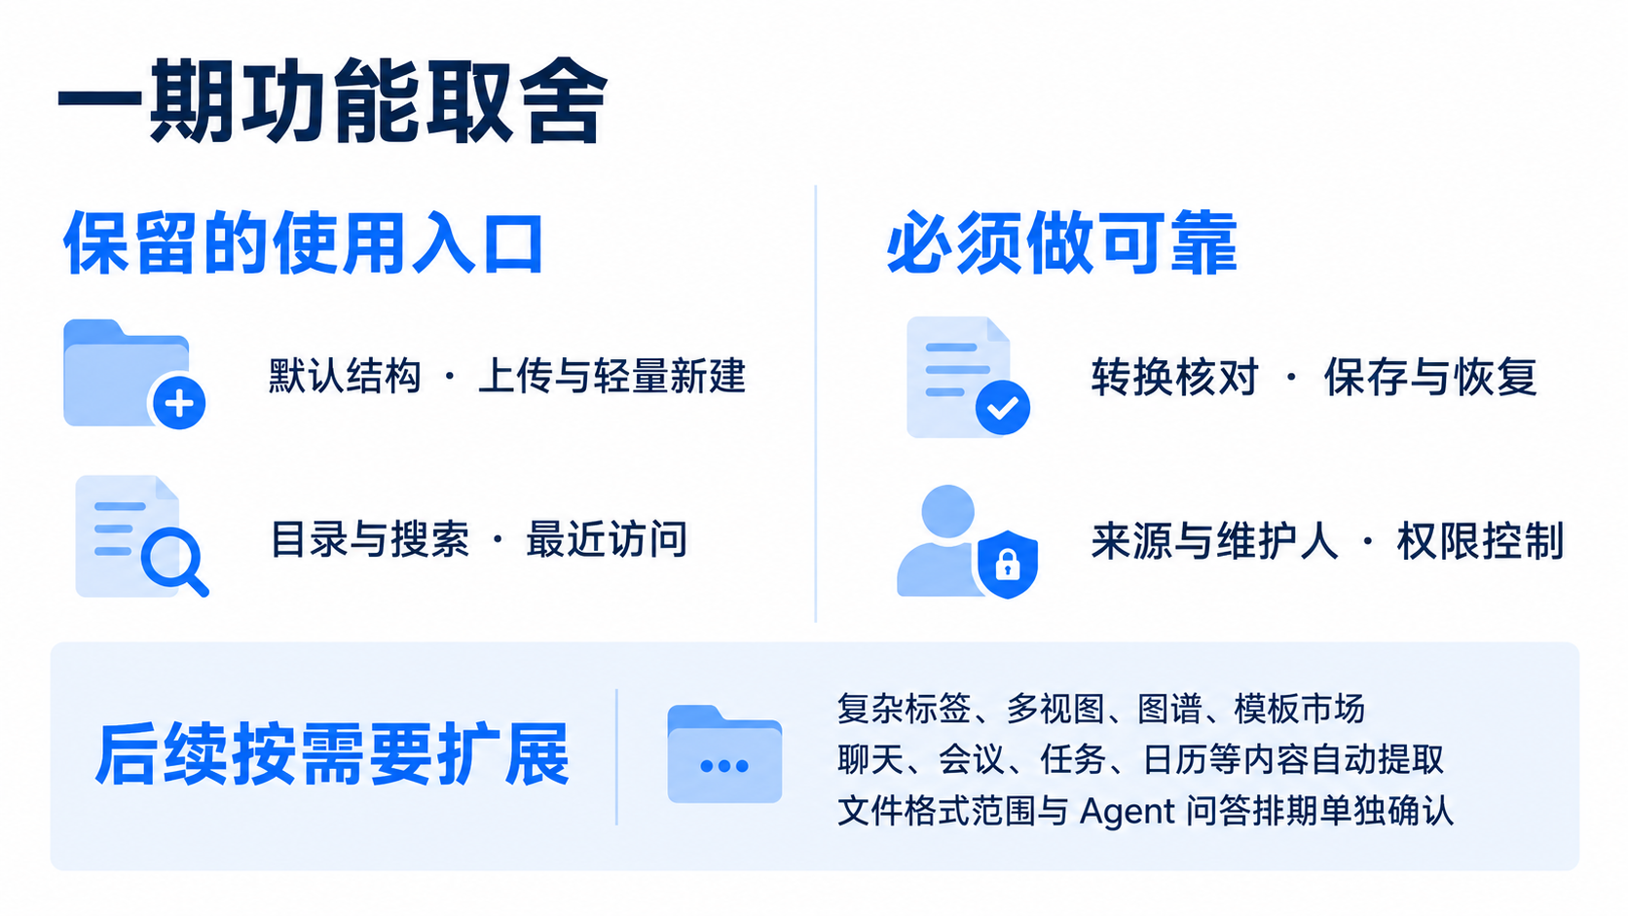
Notes:
一期保留的入口可以很集中：默认结构、上传与轻量新建、目录与搜索、最近访问。员工的主线就是把资料放进来、需要时找到、发现问题后能维护。
页面简洁的同时，有些基础能力必须可靠：转换后能核对，修改能保存，能看到原始来源和维护人，误删或误改有基本恢复办法，权限在各个入口一致。恢复做到支持首批任务即可，不直接承诺无限历史或复杂协同版本流程。
复杂标签、多视图、图谱、模板市场可以后放。聊天、会议、任务、日历等内容自动提取，也等核心流程跑通后再评估。上传支持哪些格式要用真实文件验证，不能因为竞品能导入就承诺我们的转换器同样可用。Agent 问答是否本期交付，按排期另行决定。
依据：用户要求一期简单、少投入、控制成本；具体保留项和延后项为评审建议，不是已批准 PRD。

Slide 8
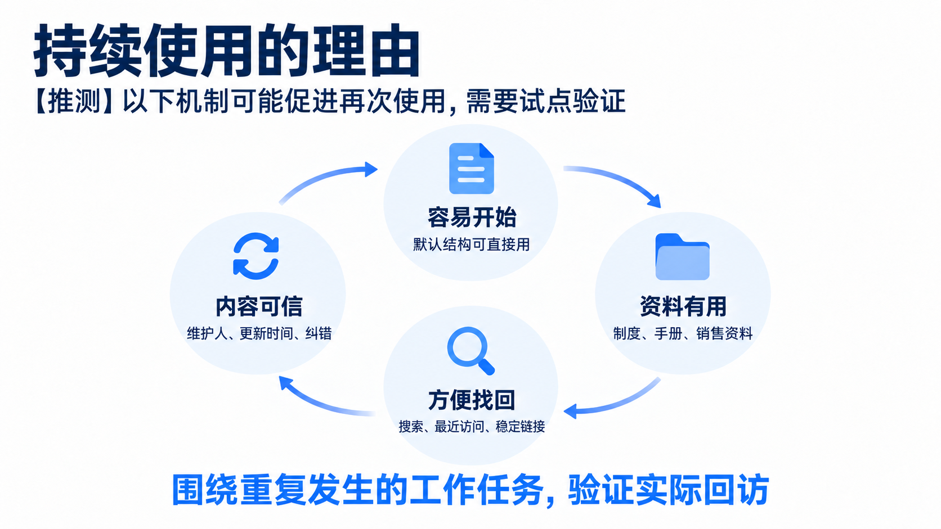
Notes:
我的判断是，简洁有助于员工开始，但能不能持续使用，还取决于这里是否有解决真实问题的资料。比如制度、操作手册和销售资料，只有经常要用、内容又可靠，员工才有回来查找的理由。这是一组需要验证的假设。
默认结构负责降低起步和归类成本；搜索、最近访问、稳定链接负责找回；明确维护人和更新时间，则让内容更容易有人负责。更新时间只是一个提示，不等于内容已经被核验，仍需要维护人实际修正和更新。
我不建议为“粘性”先做打卡或复杂社交激励。先看一项重复发生的业务任务能否在这里顺利完成，再看同样的需要出现时，员工是否愿意回来使用。这个结果不能只从页面结构推导。
【推测】页面循环表示待验证的使用机制，不是已经证明的因果关系，也不包含留存增长承诺。
维护机制参考：https://www.notion.com/help/wikis-and-verified-pages
找回机制参考：https://www.notion.com/en-gb/help/search

Slide 9
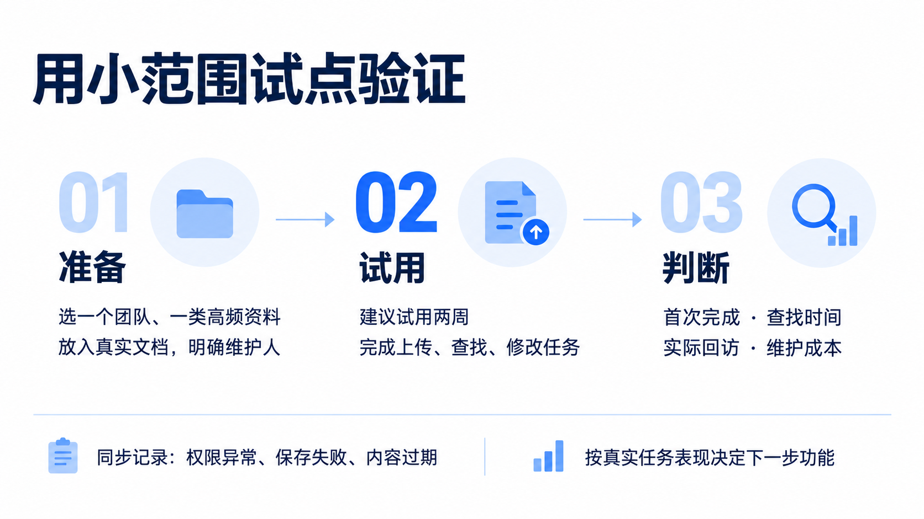
Notes:
建议先选一个团队、一类经常使用的资料。把真实文档放进默认结构，指定维护人，再安排员工完成上传、查找和修改这些实际任务。两周是一个建议的早期观察周期，具体还要匹配这类任务发生的频率。
阅读者侧看第一次是否能找到、花了多久，以及有重复需要时是否再次使用；维护者侧看归类、纠错和更新是否省事。记录可以先人工做，不必为试点额外建设一个完整分析系统，也不预设虚构的成功率或留存目标。
同时记录权限异常、保存失败和过期资料。若默认目录不符合工作方式就调整结构，若资料本身不够有用就补内容，若确有权限例外再补规则。先确定阻碍来自哪里，再决定投入什么功能。
依据：本次试点建议，尚未执行。实际回访应在有重复任务需要的人群中观察，不以无需求员工的每日登录作为粘性判据。

Slide 10
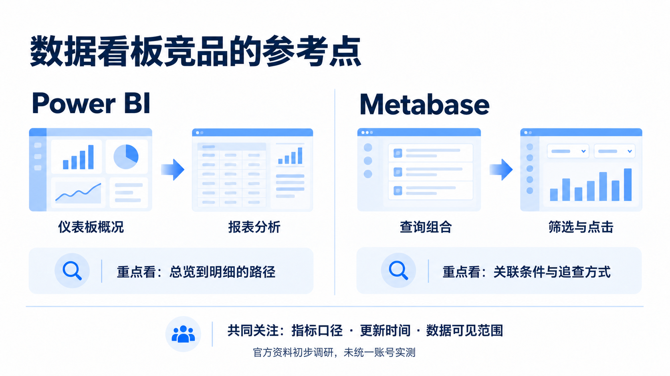
Notes:
数据看板这部分，目前通过官方资料初步比较了 Power BI 和 Metabase，没有在统一账号和数据下完成实测。
Power BI 的仪表板主要汇总概况，详细分析通常进入报表，所以要看总览到明细是否顺畅。Metabase 可以把多个查询结果组合成看板，并配置筛选和点击行为，适合继续看筛选条件是否容易理解、能否追查问题。这里的示意图不代表两个产品的实际界面或业务数据。
两者都提醒我们，画出一个数字还不够，需要说明指标口径、更新时间和可见范围。Power BI 的报表交互不能全部算到普通仪表板上；Metabase 的筛选需要字段关联，SQL 场景还涉及变量，钻取也受查询权限和查询方式限制。后续要用相同任务来检验这些边界。
资料来源：
- Power BI 仪表板：https://learn.microsoft.com/en-us/power-bi/create-reports/service-dashboards
- Metabase 看板：https://www.metabase.com/docs/latest/dashboards/introduction
- Metabase 筛选：https://www.metabase.com/docs/latest/dashboards/filters
- Metabase 钻取：https://www.metabase.com/docs/latest/questions/visualizations/drill-through
重要限制：Power BI 固定整张报表页存在特殊交互行为，不能简单说仪表板在所有场景都完全无交互。Metabase 原生 SQL 与查询构建器的钻取能力不同，不承诺所有图表都能任意下钻。

Slide 11
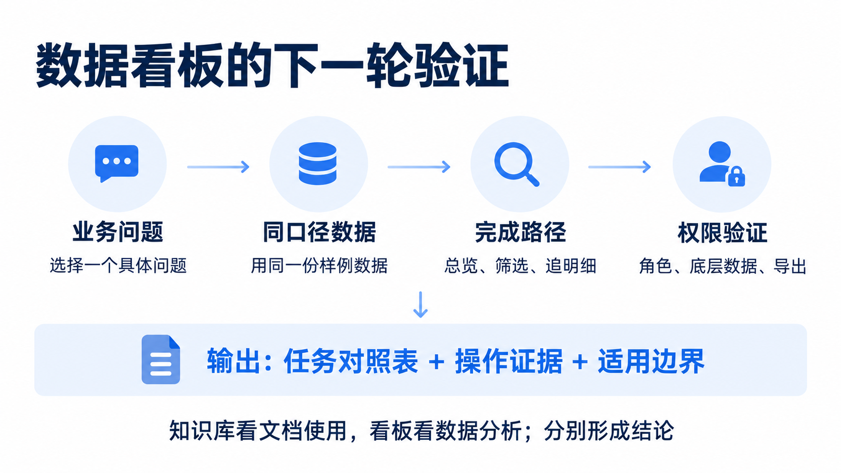
Notes:
下一轮先确定一个业务问题，例如某个部门的某项指标为何变化，再准备一份同口径的样例数据。在两个产品里分别完成看概况、按条件筛选、追到明细的任务，记录完成路径、理解成本，以及建立和维护看板需要的配置工作。
权限单独验证：有权打开看板，是否也有权访问底层数据；不同角色能否看到不该看的行或列；下载后又能拿到什么范围。页面上隐藏一个字段不等于它已经被保护，权限也不能只检查某一个用户组。
最后形成任务对照表、关键操作证据和适用边界。知识库的重点是文档的组织、查找和维护；数据看板的重点是看数、分析和数据范围。它们服务同一个总体方向，但本轮各自形成结论，不据此直接决定完整数据接入架构。
资料来源：
- Power BI 分享与底层模型访问：https://learn.microsoft.com/en-us/power-bi/collaborate-share/service-share-dashboards
- Metabase 集合与数据权限：https://www.metabase.com/docs/latest/permissions/introduction
- Metabase 数据权限：https://www.metabase.com/docs/latest/permissions/data
验证提醒：功能和权限粒度可能受到套餐与版本影响，实测要记录账号条件。Metabase 多组授权采用较宽权限，需检查全部授权来源。本次没有执行企业数据接入、性能或安全实测。

Slide 12
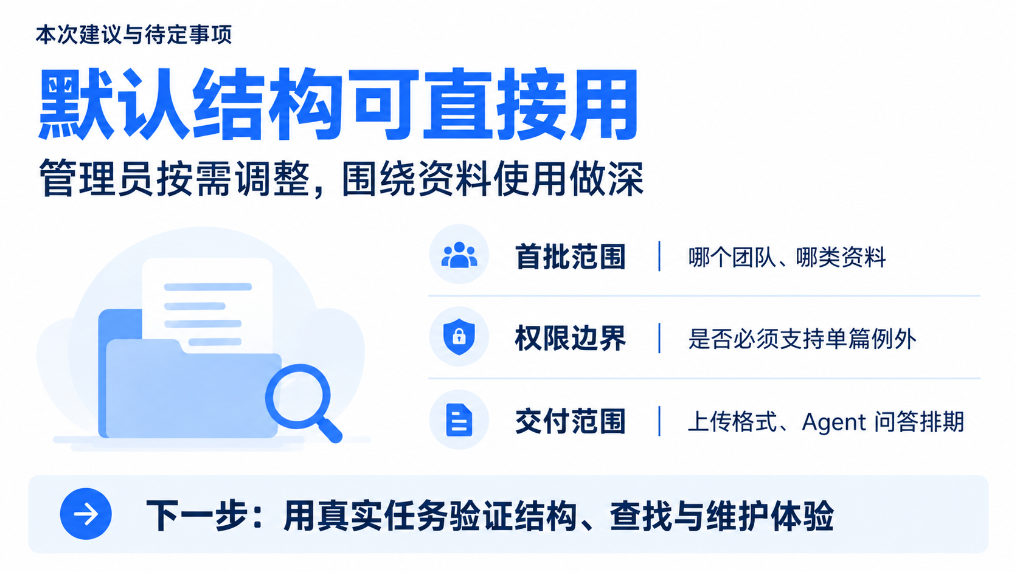
Notes:
我建议一期采用默认结构可直接使用、管理员按需调整的方式，把资料归属、查找、维护和权限做好。员工不用先搭体系，管理员也保留适应公司实际情况的空间。
这次需要确定的是三个具体范围：首批服务哪个团队、哪类资料；是否有必须支持的单篇权限例外；上传支持的格式，以及 Agent 问答是否同期交付。总体企业 Agent 方向已经明确，不需要在这里重新展开完整架构。
范围确定后，就用真实任务验证结构是否顺手、资料是否好找、维护是否方便，再决定进一步投入。默认结构的可用性与持续使用效果都通过实际结果判断。
依据：总结本次一期建议与待确认事项；不代表这些取舍已经获得领导批准。

